Slide 1


工作進度報告
投資因子分析

Slide 2

目 錄
Contents
1.
資料來源
2.
共現圖規劃
3.
討論狀況
4.
研究方向
5.
參考網址

Slide 3

01
資 料 來 源
Part

Slide 4




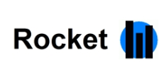
資 料 來 源
01
SEC DOCUMENT
02
CRSP CENTER
03
YAHOO FINANCE
04
QUANDL
05
Rocket

Slide 5
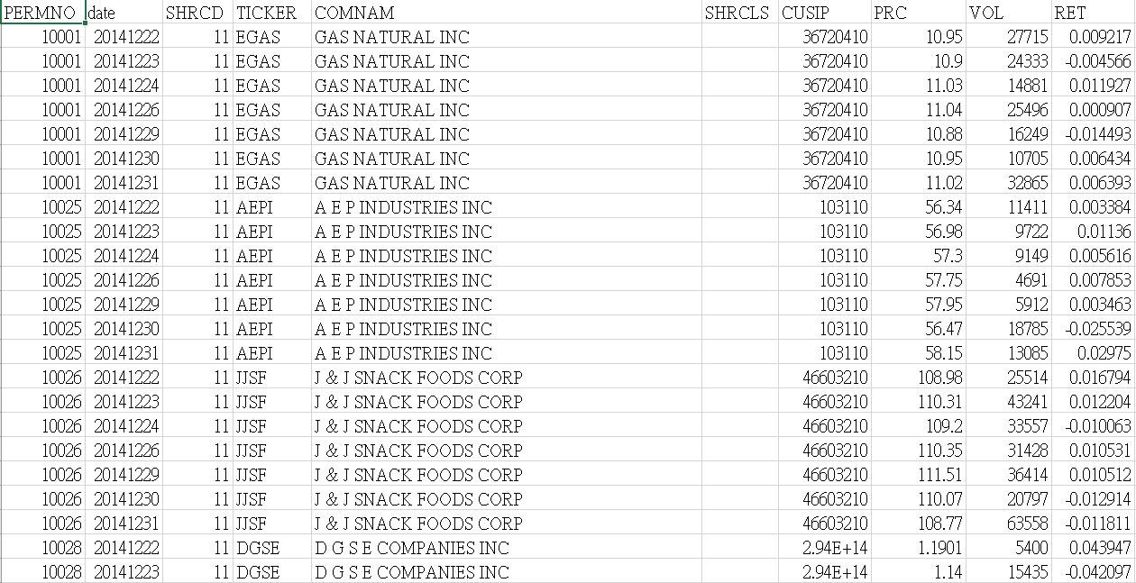
CRSP DATA

Slide 6
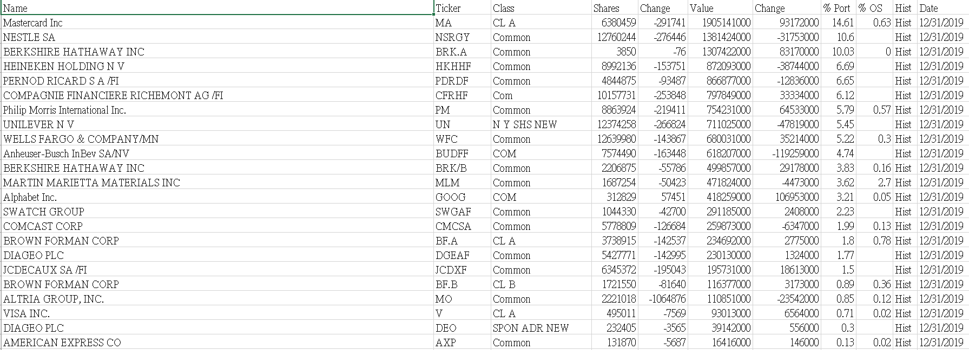
Rocket SEC DATA

Slide 7
02
共 現 圖 規 劃
Part

Slide 8
預 期 數 據
 | 平均 股價 | 標準差 | 持有 比例 | β | Sharp | 公司 種類 | 成長率 | 公司 規模 | ……..
Apple Inc.
Alphabet Inc.
Loreal
Nestle SA
VISA Inc

Slide 9
預 期 數 據
 | 平均 股價 0~50 | 平均 股價 10~100 | 平均 股價 100~500 | 平均 股價 >500 | 股息 0% | 股息 0~2% | 股息 2~6% | 股息 >6% | ……..
Apple Inc. | 0 | 0 | 1 | 0 | 0 | 1 | 0 | 0 | ……..
Alphabet Inc. | 0 | 0 | 0 | 1 | 0 | 1 | 0 | 0 | ……..
Loreal | 0 | 0 | 1 | 0 | 0 | 0 | 1 | 0 | ……..
Nestle SA | 0 | 1 | 0 | 0 | 0 | 1 | 0 | 0 | ……..
VISA Inc | 0 | 0 | 1 | 0 | 1 | 0 | 0 | 0 | ……..

Slide 10
03
討論狀況
Part

Slide 11
基本工作管理情况
開會
01
Trello
目前共開兩次會議，往後每周以投票方式決定例會議日期時間。
開始從大家都不熟悉，慢慢的會把要做的事情寫上去。
04
02
Github
03
Line
目前只有我把我抓下的資料以及code上傳上去。
Line上討論較不為熱絡，通常只拿來約時間，然後在會議上討論。

Slide 12
04
研究方向
Part

Slide 13
研 究 方 向
從各種維度指標中，找出其投資經理人的投資偏好。
加入其他資料擴大訓練與驗證，並加入其他影響因子，ex.時空
不斷重複訓練、調整、加新因子
找資料設計因子
共現圖分析因子
討論分析後結果
從文獻或網上資料設計投資因子。
依照其程式結果做敘述說明與解釋。

Slide 14
05
參考網址
Part

Slide 15
參 考 網 址
https://www.rocketfinancial.com/
https://www.quandl.com/
https://rapidapi.com/
https://github.com/wellslu/CTBC-PROJECT
https://reurl.cc/62QlzV

Slide 16
THANK YOU

